Slide 1
Шифр простой замены
Наботов Шахзод НПМмд-02-22
1/8

Slide 2
Цели и задачи

Slide 3
Цели и задачи
Изучение шифрования методом простой замены

Slide 4
Криптография
Криптография (от греч. тайное письмо) — наука о математических методах обеспечения конфиденциальности (невозможности прочтения информации посторонним) и аутентичности (целостности и подлинности авторства, а также невозможности отказа от авторства) информации.
В древности криптография вызывала огромный интерес, так как позволяла безопасно передавать информацию.

Slide 5
Шифр Цезаря
Шифр Цезаря — один из самых простых и наиболее широко известных методов шифрования.
Если сопоставить каждому символу алфавита его порядковый номер (нумеруя с 0), то шифрование и дешифрование можно выразить формулами модульной арифметики:
y = (x + k) mod n
x = (y - k + n) mod n
где: x — символ открытого текста, y — символ шифрованного текста, n — мощность алфавита, k — ключ.

Slide 6
Шифр Атбаш
Ключ к расшифровке шифра Атбаш прост: первая буква алфавита должна быть заменена на последнюю, вторая – на предпоследнюю и так до последней буквы, которая станет первой. На языке математики эту замену можно представить в с такой формуле: i = n - j + 1, где j – это номер символа, который мы хотим зашифровать, а n – количество всех символов алфавита.

Slide 7
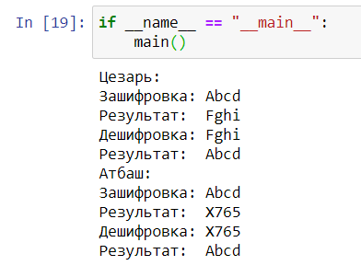
Контрольный пример
Figure 1: Работа алгоритмов

Slide 8
Результаты выполнения лабораторной работы
Я освоил шифрование методом простой замены и реализовать программу для шифрования на языке Python.

Slide 9
Спасибо за внимание

